Slide 1
LÓGICA DE PROGRAMAÇÃO
Prof. Luis Felipe Oliveira

Slide 2

O QUE É LÓGICA DE PROGRAMAÇÃO
Lógica é a técnica de encadear pensamentos para atingir determinado objetivo.
O QUE É UMA INSTRUÇÃO
São um conjunto de regras ou normas definidas para a realização ou emprego de algo. Em informática, é o que indica a um computador uma ação elementar a executar.

Slide 3
O QUE É SEQUÊNCIA LÓGICA
Sequência Lógica são passos executados até atingir um objetivo ou solução de um problema.
O QUE É UM ALGORITMO
Um algoritmo é formalmente uma sequência finita de passos que levam a execução de uma tarefa. Podemos pensar em algoritmo como uma receita, uma sequência de instruções que dão cabo de uma meta específica.

Slide 4
EXEMPLOS DE ALGORITMOS
“Chupar uma bala”
Pegar a bala
Retirar o papel
Jogar o papel no lixo
Chupar a bala
Pode-se escrever este algoritmo de outra forma?
Como ficaria se o pote de balas tivesse balas de diversos sabores?

Slide 5
TÉCNICAS PARA SE ESCREVER UM ALGORITMO
Para escrever um algoritmo precisa-se descrever a sequência de instruções de maneira simples e objetiva. Para isso procura-se utilizar algumas técnicas:
Usar somente um verbo por frase
Imaginar que você está desenvolvendo um algoritmo para pessoas que não trabalham com informática
Usar frases curtas e simples
Ser objetivo
Procurar usar palavras que não tenham sentido dúbio

Slide 6
ETAPAS DE UM ALGORITMO
Normalmente um algoritmo possui três etapas distintas:
ENTRADA: São os dados de entrada do algoritmo
PROCESSAMENTO: São os procedimentos utilizados para chegar ao resultado final
SAÍDA: São os dados já processados
ENTRADA
PROCESSAMENTO
SAÍDA

Slide 7
EXEMPLO DE FIXAÇÃO
Imagine o seguinte problema: Calcular a média final dos alunos da 3ª Série. Os alunos realizarão quatro provas: P1, P2, P3 e P4.
Onde: (P1+P2+P3+P4) / 4
Para montar o algoritmo proposto, faremos três perguntas:
a) Quais são os dados de entrada? R: Os dados de entrada são P1, P2, P3 e P4
b) Qual será o processamento a ser utilizado? R: O procedimento será somar todos os dados de entrada e dividi-los por 4. (P1+P2+P3+P4) / 4
c) Quais serão os dados de saída? R: O dado de saída será a média final

Slide 8
TIPOS DE ALGORITMOS
FLUXOGRAMAS e PSEUDOCODIGOS

Slide 9
FLUXOGRAMAS
É um tipo de diagrama, uma representação esquemática de um processo ou algoritmo, através de gráficos que ilustram de forma descomplicada a transição de informações entre os elementos que o compõem.
O fluxograma é uma forma padronizada e eficaz para representar os passos lógicos de um determinado processamento.
Com o diagrama podemos definir uma sequência de símbolos, com significado bem definido, portanto, sua principal função é a de facilitar a visualização dos passos de um processamento.

Slide 10
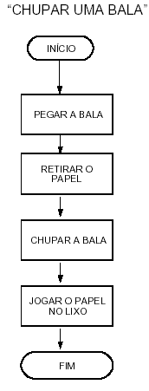
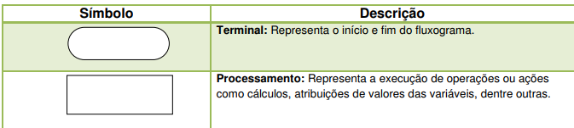
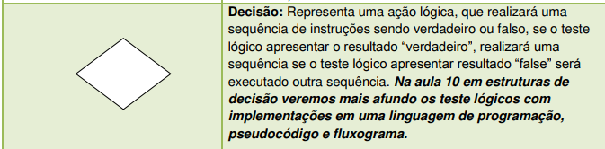
FLUXOGRAMAS

Slide 11
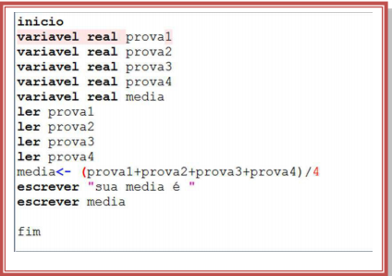
PSEUDOCÓDIGOS
É uma forma genérica de escrever um algoritmo, utilizando uma linguagem simples (nativa a quem o escreve, de forma a ser entendida por qualquer pessoa) sem necessidade de conhecer a sintaxe de nenhuma linguagem de programação.

Slide 12
LINGUAGENS DE PROGRAMAÇÃO
TIPOS DE LINGUAGENS E SUAS GERAÇÕES

Slide 13
O QUE É UMA LINGUAGEM DE PROGRAMAÇÃO ?
Uma linguagem de programação é um método padronizado para expressar instruções para um computador.
É um conjunto de regras sintáticas e semânticas usadas para definir um programa de computador.
Permite que um programador especifique precisamente sobre quais dados um computador vai atuar, como estes dados serão armazenados ou transmitidos e quais ações devem ser tomadas sobre várias circunstâncias.

Slide 14
O QUE É UMA LINGUAGEM DE PROGRAMAÇÃO ?
O conjunto de palavras (tokens), compostos de acordo com essas regras, constitui o código fonte de um software. Esse código fonte é depois traduzido para código de máquina, que é executado pelo processador.
Linguagens de programação também tornam os programas menos dependentes de computadores ou ambientes computacionais específicos

Slide 15
GERAÇÕES DAS LINGUAGENS DE PROG.
PRIMEIRA GERAÇÃO: Linguagem máquina.
Ex: Binário
SEGUNDA GERAÇÃO: Criaram-se as primeiras linguagens
Ex: Assembler.
TERCEIRA GERAÇÃO: Criam-se as primeiras linguagens de alto nível.
Ex: C, Pascal, Cobol…
QUARTA GERAÇÃO
São linguagens capazes de gerar código por si só, são os chamados RAD, com o qual pode-se realizar aplicações sem ser um expert na linguagem. Aqui também se encontram as linguagens orientadas a objetos, tornando possível a reutilização de partes do código para outros programas.
Ex: Visual, Natural Adabes…

Slide 16
TIPOS DE LINGUAGEM DE PROGRAMAÇÃO
PROGRAMAÇÃO LINEAR
PROGRAMAÇÃO MODULAR
PROGRAMAÇÃO ESTRUTURADA
PROGRAMAÇÃO ORIENTADA A OBJETOS

Slide 17
PROGRAMAÇÃO LINEAR
Parte do principio da divisão e conquista, uma vez dividindo um algoritmo em pequenas partes para ao final juntar e concretizar e apresentar o resultado final do algoritmo.
PROGRAMAÇÃO MODULAR
Paradigma de programação no qual o desenvolvimento das rotinas de programação é feito através de módulos, que são interligados entre si através de uma interface comum.

Slide 18
PROGRAMAÇÃO ESTRUTURADA
É uma forma de programação de computadores que preconiza que todos os programas possíveis podem ser reduzidos a apenas três estruturas: sequência, decisão e repetição. Usa estruturas simples com sub-rotinas e funções;
PROGRAMAÇÃO ORIENTADA A OBJETOS
Consiste em um paradigma de análise, projeto e programação de sistemas de software baseado na composição e interação entre diversas unidades de software chamadas de objetos.
Implementa-se um conjunto de classes que definem os objetos presentes no sistema de software. Cada classe determina o comportamento (definido nos métodos) e estados possíveis (atributos) de seus objetos, assim como o relacionamento com outros objetos.

Slide 19
ATIVIDADE
01 – Conceitue Lógica, Instrução e Sequencia lógica .
02 – Quais a etapas no processo de construção de um algoritmo. Explique.
03 – Quais os tipos de linguagem de programação. Explique cada uma.
04 – Qual a diferença entre fluxograma e pseudocódigo ?
05 – Construa um fluxograma e o pseudocódigo a partir das seguintes situações:
* Faça um algoritmo que leia o nome de uma pessoa e seu peso e escreva seu nome e seu peso depois de ler as duas variáveis.
* Construa um algoritmo para ler dois números inteiros, somar os dois números e escrever o resultado da soma.
* Construa um algoritmo que calcule a média aritmética entre três idades quaisquer fornecidas pelo usuário.

